Slide 1
01 · RESULTADO PRINCIPAL
65 anos para homens e mulheres
Transição escalonada de 10 anos · 12 pagamentos anuais · 60% elegíveis após a transição
R$ 4,645
trilhões
COMO O CENÁRIO FUNCIONA
2027–2036
Elevação gradual até 65 anos
Economia acumulada entre 2027 e 2060,
em reais de 2026.
Desde 2037
60% dos novos ingressantes
Comparação com H60/M55, 13 pagamentos e sem filtro adicional. Coortes anteriores a 2027 preservadas.
Fonte: FilipeTomaz/filipetfd · Planilha original · Valores reais de 2026 · Cenário hipotético
1/8

Slide 2
02 · REGRAS DA TRANSIÇÃO
Dez degraus anuais até chegar aos 65
A exigência é atualizada em janeiro: +6 meses/ano para homens e +12 meses/ano para mulheres.
Ano | Homens | Mulheres
2027 | 60 anos e 6 meses | 56 anos
2028 | 61 anos | 57 anos
2029 | 61 anos e 6 meses | 58 anos
2030 | 62 anos | 59 anos
2031 | 62 anos e 6 meses | 60 anos
2032 | 63 anos | 61 anos
2033 | 63 anos e 6 meses | 62 anos
2034 | 64 anos | 63 anos
2035 | 64 anos e 6 meses | 64 anos
2036 | 65 anos | 65 anos
Durante a transição
100% elegíveis pela regra etária.
12 pagamentos desde 2027.
A partir de 2037
Idade: 65 anos para ambos.
60% dos ingressos efetivos
permanecem elegíveis.
O corte de elegibilidade não é antecipado: nenhum efeito desse filtro é contabilizado antes de 2037.
Fonte: FilipeTomaz/filipetfd · Planilha original · Valores reais de 2026 · Cenário hipotético
2/8

Slide 3
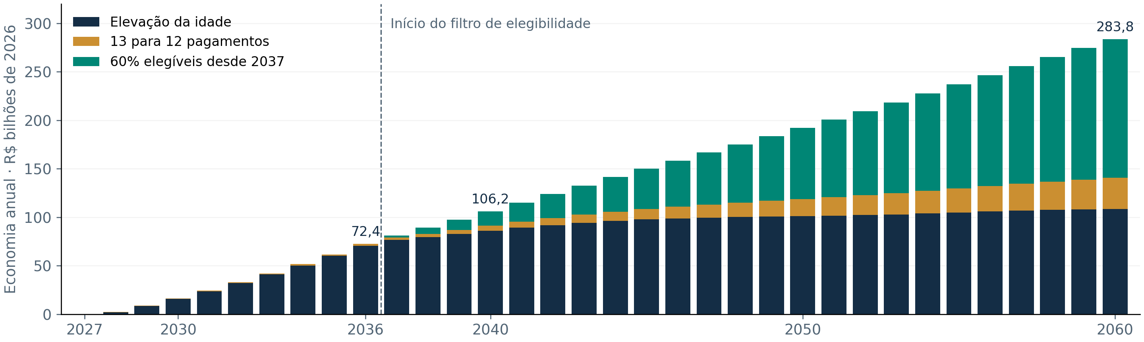
03 · TRAJETÓRIA ANUAL
A economia anual chega a R$ 283,795 bi em 2060
Efeitos separados, sem dupla contagem · R$ bilhões de 2026 por ano
A idade e os 12 pagamentos atuam desde 2027. O filtro de 60% acrescenta economia somente a partir de 2037.
Fonte: FilipeTomaz/filipetfd · Planilha original · Valores reais de 2026 · Cenário hipotético
3/8

Slide 4
04 · ECONOMIA ACUMULADA
Quanto cada mudança acrescenta à economia
Acumulado desde 2027 · R$ bilhões de 2026 · A última coluna soma os três efeitos
Até o ano | Idade | 13 → 12 | Elegibilidade | Total
2030 | 26,417 | 1,081 | 0,000 | 27,499
2036 | 304,160 | 8,344 | 0,000 | 312,504
2040 | 629,298 | 23,198 | 34,049 | 686,544
2050 | 1.599,314 | 139,057 | 487,762 | 2.226,134
2060 | 2.652,145 | 394,196 | 1.598,754 | 4.645,095
Decomposição sequencial: primeiro a idade; depois a retirada do 13º; por fim a elegibilidade com 12 pagamentos. Totais antes do arredondamento.
Fonte: FilipeTomaz/filipetfd · Planilha original · Valores reais de 2026 · Cenário hipotético
4/8

Slide 5
05 · PRIMEIROS ANOS
A transição e o primeiro ano do redutor
Economia de cada ano · R$ bilhões de 2026 · O redutor começa em 2037
Ano | Idade | 13 → 12 | Elegibilidade | Total anual
2027 | 0,000 | 0,013 | 0,000 | 0,013
2028 | 2,088 | 0,173 | 0,000 | 2,261
2029 | 8,483 | 0,362 | 0,000 | 8,845
2030 | 15,847 | 0,534 | 0,000 | 16,381
2031 | 23,701 | 0,715 | 0,000 | 24,416
2032 | 32,109 | 0,906 | 0,000 | 33,015
2033 | 40,905 | 1,100 | 0,000 | 42,005
2034 | 50,242 | 1,302 | 0,000 | 51,544
2035 | 60,155 | 1,511 | 0,000 | 61,666
2036 | 70,631 | 1,728 | 0,000 | 72,360
2037 | 76,599 | 2,344 | 2,156 | 81,100
Em 2027, a economia decorre apenas dos 12 pagamentos: o modelo preserva a idade média efetiva da referência.
Fonte: FilipeTomaz/filipetfd · Planilha original · Valores reais de 2026 · Cenário hipotético
5/8

Slide 6
06 · DESPESA COMPARÁVEL
Referência e proposta no mesmo fluxo de coortes
Despesa anual apenas das coortes de referência desde 2027 · R$ bilhões de 2026
Ano | Regra atual | Proposta | Economia anual
2036 | 93,101 | 20,741 | 72,360
2037 | 107,076 | 25,976 | 81,100
2040 | 152,641 | 46,412 | 106,229
2050 | 329,157 | 136,991 | 192,166
2060 | 527,803 | 244,007 | 283,795
Estas despesas não representam todo o orçamento previdenciário. As coortes anteriores a 2027 são mantidas fora da comparação e não sofrem corte.
Fonte: FilipeTomaz/filipetfd · Planilha original · Valores reais de 2026 · Cenário hipotético
6/8

Slide 7
07 · APLICAÇÃO DO FILTRO
O ano do ingresso efetivo determina a elegibilidade
O benefício mensal continua igual a um salário mínimo. O fator de 60% reduz o número de ingressantes.
Ingresso efetivo até dezembro de 2036
Não recebe o novo filtro de elegibilidade. O recebimento continua nos anos seguintes, com 12 pagamentos anuais.
Ingresso efetivo em janeiro de 2037 ou depois
60% permanecem elegíveis e 40% são excluídos deste benefício. A exclusão é permanente no exercício.
Pessoa que alcançou a idade antiga antes de 2037, mas teve o ingresso adiado
Se só ingressar pela nova idade a partir de 2037, passa pelo filtro. A data relevante é a concessão simulada.
Fonte: FilipeTomaz/filipetfd · Planilha original · Valores reais de 2026 · Cenário hipotético
7/8

Slide 8
08 · PREMISSAS E LIMITES
Como interpretar os resultados
Projeção condicional às premissas da planilha; não é uma avaliação individual de elegibilidade.
Mesma base demográfica, econômica e histórica do projeto
População, salário mínimo e INPC da planilha original; incidência média de concessões de 2020–2024.
A população de referência H60/M55 não foi substituída por uma nova série demográfica aos 65 anos.
Valores reais de 2026; acumulação sem desconto financeiro
Pagamentos proporcionais aos meses de recebimento. O modelo mantém os benefícios após o ingresso,
sem simular mortalidade, cessação ou migração para outros benefícios.
O cenário incide somente sobre o fluxo modelado de novas coortes
Coortes anteriores a 2027 preservadas. Os 40% excluídos não retornam a este benefício no horizonte.
Os resultados não medem o gasto total do sistema nem efeitos comportamentais da mudança.
Fonte: FilipeTomaz/filipetfd · Planilha original · Valores reais de 2026 · Cenário hipotético
8/8

